Slide 1
КУЛЬТУРНЫЕ ПРАКТИКИ В ОБРАЗОВАТЕЛЬНОЙ ДЕЯТЕЛЬНОСТИ ДОШКОЛЬНОЙ ОБРАЗОВАТЕЛЬНОЙ ОРГАНИЗАЦИИ

Slide 2
Согласно ФГОС ДО, утвержденного Приказом №1155 от 17.10. 2013 г.
П.2.9. ФГОС ДО: «в части формируемой участниками образовательных отношений, должны быть представлены выбранные и/или разработанные самостоятельно участниками образовательных отношений Программы, направленные на развитие детей в одной или нескольких образовательных областях, видах деятельности и/или культурных практиках (далее - парциальные образовательные программы), методики, формы организации образовательной работы».
2.11.2. ФГОС ДО «В содержательном разделе Программы должны быть представлены: а) особенности образовательной деятельности разных видов и культурных практик»

Slide 3
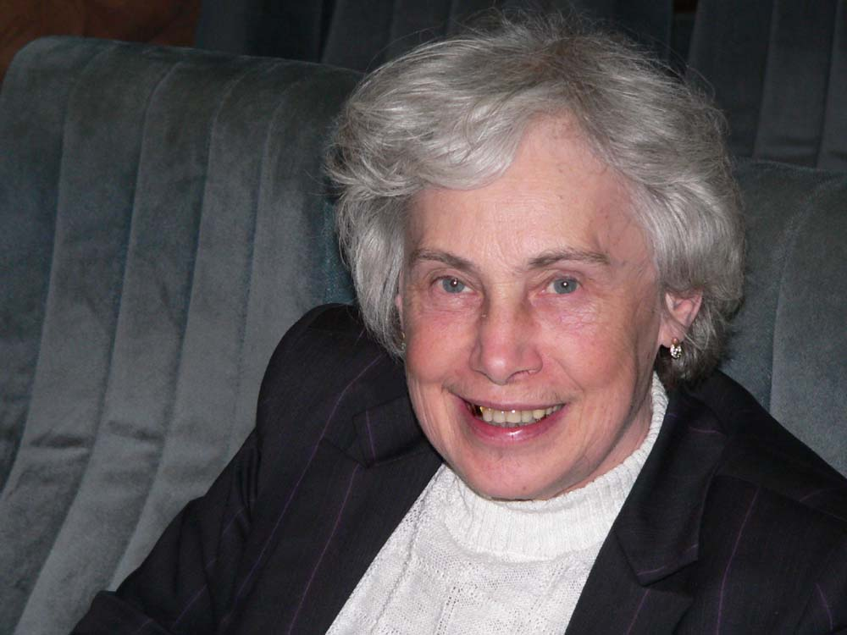
«Культурные практики представляют собой разнообразные, основанные на текущих и перспективных интересах ребенка виды самостоятельной деятельности, поведения и опыта»
Н.Б. Крылова – кандидат философских наук

Slide 5
Что делает практику культурной?
Процесс приобретения культурных умений при взаимодействии со взрослыми и в самостоятельной деятельности в предметной среде называется процессом овладения культурными практиками.
(Примерная основная образовательная программа
дошкольного образования)

Slide 6
Зачем дошкольнику культурные практики?
Самоопределение ребенка – потребность делать что-то важное.
Самореализация ребенка- опыт успешной творческой деятельности, переживание удовольствия.
Саморазвитие - способность к самостоятельному решению задач.

Slide 7
Почему ФГОС ДО ориентирует на проектирование культурных практик?

Slide 9
Виды практик
1. Правовые практики
2. Практики культурной идентификации
3.Практики целостности телесно-душевно духовной организации личности ребенка
4.Практики свободы
5.Практики расширения возможностей
ребенка

Slide 13
Условия организации и проведения культурных практик педагогами
Осознанная мотивация педагогов
Организация самостоятельной детской деятельности
Организация содержания деятельности
Компетенция педагога в области культурных практик
Организация предметно пространственной среды
Создание проблемной ситуации
Выделение способностей и интересов ребёнка
Способность к развитию и поддержке интереса
Способность сочетать темы и формы

Slide 14
Творческих успехов!!

